Slide 1
“信 · 云智”二期方案介绍
2017年5月

Slide 2
当前问题梳理
1. 应用托管集群，大数据工具集群，Hadoop集群没有形成整体多租户管理。
解决思路：
(1). 建立统一多租户管控平台，负责租户的资源隔离和权限设置；
(2). 按照用户角色，分别建设系统管理员界面，租户管理员界面，项目管理员界面，用户使用界面，将系统管控，租户
管控，用户使用分离，并且统一对接中信云用户中心；
(3). 将租户的资源申请，计费，批复等公共业务部分进行统一管理。
2. 缺乏清晰的用户使用流程。
解决思路：
(1). 分解应用托管集群和大数据工具集群的能力，使其专注于集群本身业务能力，将公共部分进行统一管控；
(2). 通过产品升级改造，提高各模块自身的稳定性和健壮性；
(3). 梳理模块之间的接口，使各模块之间能高效交互，形成整体应用托管能力和数据处理能力。
缺乏数据采集和上报流程。
解决思路：
(1). 在数据存储层，将租户空间和集团空间进行分离。集团空间对租户“只读”，从而保证数据的完整性，以利于未来
数据价值提取。
(2). 建设统一数据采集层，支持数据批量导入和租户数据上报。

Slide 3
功能架构
用户界面
租户管理员界面
中信云
用户中心
项目 1 | 项目 2 | 项目 3 | 项目 1 | 项目 2 | 项目 3 | 项目 1 | 项目 2 | 项目 3 | 项目 1 | 项目 2 | 项目 3
集团 |  |  | 重工 |  |  | 证券 |  |  | 银行
统一管控平台
多租户管控
资源管理
LDAP
应用托管集群
(DTS, SA, 数据探索……)
大数据工具 (数据开发，任务调度……)
组件管理
Hadoop集群
分布式文件系统，非结构化存储，数据仓库
监控告警
集群运维
批量导入，数据上报
数据采集
租户存量数据（如日志等）

Slide 4
技术架构
WebUI
Adminstration
应用托
管集群
MySQL
租户映射
AppStore
DevOps
大数据
工具
处理类工具
分析类工具
ServiceBroker
数据开发工具
数据挖掘工具
LDAP
用户中心
Docker
Kubernetes
任务调度工具
自助分析工具
Hadoop集群
Tomcat
页面服务
计算
Hive
MapReduce
Spark
YARN
Ambari
资源监控
存储
HDFS
Hbase
Ranger
权限管理
Flume(FTP/SFTP/HTTP/API), Sqoop, BDPE, OCETL

Slide 5
“数据湖”建设思路
重工
证券
银行
集团
数据挖掘
数据汇总
分布式存储
租户数据
租户数据
租户数据
完整数据（只读）
完整数据（只读）
完整数据（只读）
非集团的租户的区域
集团租户区域
基于租户的授权
不拷贝；
联表查询
批量导入，数据上报

Slide 6
租户“数据共享”解决方案
租户A数据（只读）
租户A数据（只读）
A租户提出申请；
B租户批复；
管理员修改表/文件权限
租户B数据（只读）
租户B数据（只读）
租户C数据（只读）
橘云管控的资源，通过ranger方式实现授权操作；非橘云的资源，本期通过系统管理授权操作的方式实现。
租户C数据（只读）
共性区域
共性区域
Notes:
建立数据交易平台，提出“数据货币化”的交易模式，促进数据合法流通；参与智慧城市及政府大数据平台建设；深入各行业的大数据运营，在电信、金融、公安、医疗、保险、交通、教育、广告等行业，积累了丰富的运营经验，在运营过程中汇聚了大量的数据资产。

Slide 7
“数据湖”整体对外开放方案
中信云· 数据湖（基于集团租户的资源）
数据集市层(DM)
数据分层基于DACP的主题域功能实现
决策计划数据
部门价值数据
绩效统计数据
数据仓库层(DW)
公共维度数据
指标体系数据
管理服务数据
数据明细层(ODS)
租户数据共享
租户A数据
租户B数据
租户C数据
(A租户通过表级授权给集团租户实现数据共享)
(B租户通过表级授权给集团租户实现数据共享)
(C租户通过表级授权给集团租户实现数据共享)
共性区域
原始数据采集（集团租户管理员开发采集流程）
批量导入，数据上报
Notes:
建立数据交易平台，提出“数据货币化”的交易模式，促进数据合法流通；参与智慧城市及政府大数据平台建设；深入各行业的大数据运营，在电信、金融、公安、医疗、保险、交通、教育、广告等行业，积累了丰富的运营经验，在运营过程中汇聚了大量的数据资产。

Slide 8
用户角色，租户以及项目管理方案
②
1.租户管理员
1.创建项目
2.指定租户管理员管理项目资源
中信云
用户中心
①
LDAP同步
2.租户的用户
3.租户权限
③
④
1.选择项目成员
2.设定项目成员角色
⑤
应用
工具
数据
Notes:
建立数据交易平台，提出“数据货币化”的交易模式，促进数据合法流通；参与智慧城市及政府大数据平台建设；深入各行业的大数据运营，在电信、金融、公安、医疗、保险、交通、教育、广告等行业，积累了丰富的运营经验，在运营过程中汇聚了大量的数据资产。

Slide 9
应用场景时序图（1）——构建共性数据区
平台管理员
租户管理员
项目人员
用户中心同步
创建共性区租户空间
租户申请个性区空间
租户创
建项目
选择项目用户和角色
上报数据
租户数
据共享
租户数
据分析
Notes:
建立数据交易平台，提出“数据货币化”的交易模式，促进数据合法流通；参与智慧城市及政府大数据平台建设；深入各行业的大数据运营，在电信、金融、公安、医疗、保险、交通、教育、广告等行业，积累了丰富的运营经验，在运营过程中汇聚了大量的数据资产。

Slide 10
应用场景时序图（2）——资源申请
平台管理员
租户管理员
项目人员
申请资源
设置资源
访问权限
设置工具
使用权限
设置应用
使用权限
使用资源
资源监控
资源监控
Notes:
建立数据交易平台，提出“数据货币化”的交易模式，促进数据合法流通；参与智慧城市及政府大数据平台建设；深入各行业的大数据运营，在电信、金融、公安、医疗、保险、交通、教育、广告等行业，积累了丰富的运营经验，在运营过程中汇聚了大量的数据资产。

Slide 11
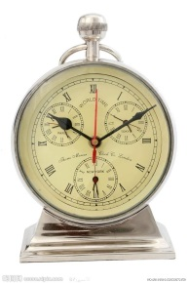
应用场景流程图——数据上报及ETL过程
Sqoop,JDBC
自动化任务调度
外部数据库
(Oracle/mysql)
抽取
转换
加载
DW
DM
数据展现
FTP
外部文件
(TXT/CSV/EXCEL)
Notes:
建立数据交易平台，提出“数据货币化”的交易模式，促进数据合法流通；参与智慧城市及政府大数据平台建设；深入各行业的大数据运营，在电信、金融、公安、医疗、保险、交通、教育、广告等行业，积累了丰富的运营经验，在运营过程中汇聚了大量的数据资产。

Slide 12
多租户管控平台设计架构
Notes:
建立数据交易平台，提出“数据货币化”的交易模式，促进数据合法流通；参与智慧城市及政府大数据平台建设；深入各行业的大数据运营，在电信、金融、公安、医疗、保险、交通、教育、广告等行业，积累了丰富的运营经验，在运营过程中汇聚了大量的数据资产。

Slide 13
多租户管控平台跟信云智的集成
Notes:
建立数据交易平台，提出“数据货币化”的交易模式，促进数据合法流通；参与智慧城市及政府大数据平台建设；深入各行业的大数据运营，在电信、金融、公安、医疗、保险、交通、教育、广告等行业，积累了丰富的运营经验，在运营过程中汇聚了大量的数据资产。

Slide 14
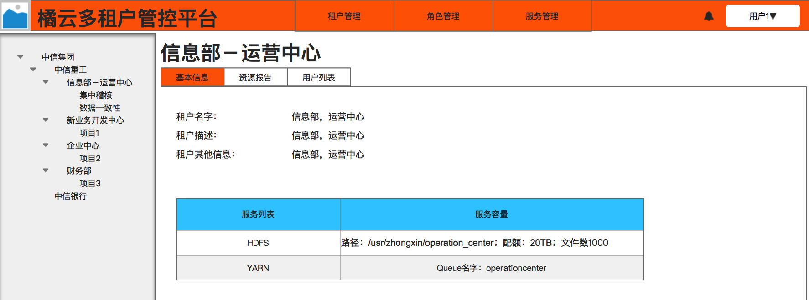
多租户管控平台页面设计
Notes:
建立数据交易平台，提出“数据货币化”的交易模式，促进数据合法流通；参与智慧城市及政府大数据平台建设；深入各行业的大数据运营，在电信、金融、公安、医疗、保险、交通、教育、广告等行业，积累了丰富的运营经验，在运营过程中汇聚了大量的数据资产。

